Slide 1

INF112 - sjakk
Git Gud

Slide 2

Produktspesifikasjon
Sjakkregler
Visuell presentasjon
User stories

Slide 3
Prosess- og prosjektplan
Liten erfaring med større prosjekt.
Smidig utviklingsmetode
Scrum
XP, par-programmering
Produktkø

Slide 4
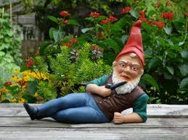
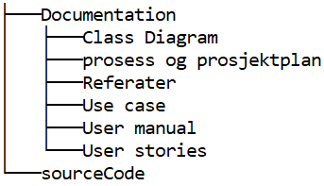
Git repository
GIT update practice:
merge lokale branches
pull
push

Slide 5
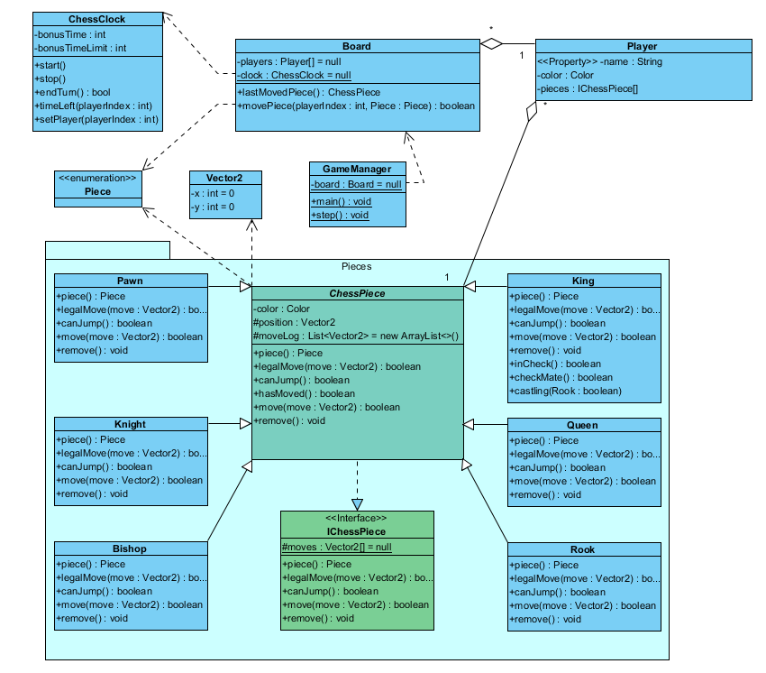
Klassediagram
og struktur
Målet med klassestrukturen
Alle klasser har én tydelig arbeidsoppgave
Fleksibel struktur (For eks. kan flere brikker legges til)
GameManager håndterer interaksjon. Funksjonalitet styres av de andre klassene
Notes:
Klassene som brukes av GameManager kan i sin helhet bli sett på som et API. På denne måten kan man endre funksjonaliteten til spillet, uten å måtte endre på hvordan GameManager behandler interaksjon. (Dette gjør det også mulig å bruke samme koden for å håndtere ulike spill/moduser).

Slide 6
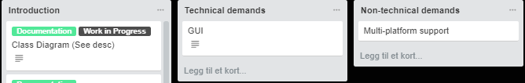
Trello
Bruksområder
Oppbygging

Slide 7
Retrospektiv
Planlegging av prosjekt
Rollefordeling

Slide 8
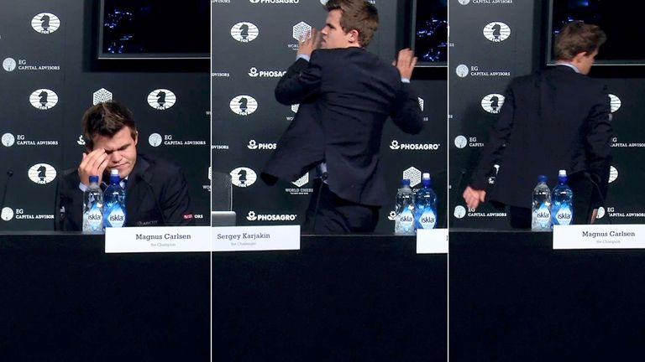
Utfordringer og løsning
Hva kan vi gjøre for å forhindre at utfordringer oppstår?
Hva hvis noen dropper ut av faget?

Slide 9
